Slide 1
Тема 2
Наблюдение как метод исследования в психологии
Куликов В.С. 2023

Slide 2
1. Сущность наблюдения.
Любая объективная наука, начинается с наблюдения своего объекта.
Наблюдение входит составной частью в эксперимент и любой иной вид объективного психологического исследования.
Наблюдение, как правило, выступает в качестве предварительного этапа перед планированием классического экспериментального исследования.

Slide 3
В рамках психологии наблюдение - это прямая целенаправленная фиксация проявлений психики
Особенность наблюдения в психологии состоит в том, что непосредственно видеть и фиксировать можно только факты, относящиеся к внешнему поведению, – или поведенческие ИНДИКАТОРЫ психических процессов.

Slide 4
Существуют лишь гипотезы: какие ИНДИКАТОРЫ какому пси. явлению соответствуют. Валидность результатов наблюдения зависит от правомерности этих гипотез.
(в бихевиоризме - принципиальное ограничение (запрет) на такого рода суждения о внутренних причинах поведения)
Проверка валидности результатов наблюдения (и валидности самих индикаторов) чаще всего осуществляется уже при помощи классического психологического эксперимента.

Slide 5
Основным недостатком наблюдения является повышенный уровень субъективности его результатов.
Избежать искажений, связанных с субъективностью, в какой-то степени можно, используя:
А) строгое планирование и систематизацию процедур наблюдения;
Б) жёстко формализованный порядок фиксации поведенческих индикаторов (формы протоколов наблюдения).

Slide 6
Объективность наблюдения повышается, если :
1. Максимально подробно классифицировать элементы поведения, пользуясь четкими индикаторами.
2. Наблюдение проводится несколькими лицами, с использованием единой техники протоколирования и системы оценок.
3. Один и тот же объект наблюдается в разных ситуациях (нормальных и стрессовых, стандартных и необычных).
4. Используются простые виды кодирования, которые позволяют однозначно зарегистрировать наблюдаемое поведение.
5. Описание событий не смешивается с их интерпретацией (развести процедуры во времени).

Slide 7
2. План наблюдения
При составлении плана решаются следующие задачи:
- определение цели (для чего наблюдение?);
- выбор объекта, предмета и ситуации (что наблюдать, в каких условиях?);
- выбор способа наблюдения, обеспечивающего сбор необходимой информации (как наблюдать?);
- выбор способов регистрации наблюдаемого (как вести записи, как фиксировать?);
- выбор способа обработки и интерпретации полученной информации (какие теоретические модели и какие инструменты анализа применять?).

Slide 8
Цель наблюдения – исследование наличия и уровня выраженности психических свойств и процессов.
Предмет наблюдения - определённые поведенческие акты и факты которые необходимо выявить и зафиксировать у отдельных людей или групп.
Способ наблюдения – прямое или инструментальное, включённое или стороннее.

Slide 9
Виды протоколов наблюдения
(в зависимости от целей и процедур наблюдения)
А) Простое, или бесструктурное, сплошное наблюдение (сплошной протокол, дневник).
Б) Контролируемое, или структурированное, наблюдение (категориальный (выборочный) протокол, кодировка, предварительное выделение строго определённых поведенческих комплексов).
Например: Техника наблюдения процессов в малой группе по Бейлзу. Как пример очень жёсткого структурирования плана и протокола наблюдения. 12 поведенческих категорий Бейлза, способы обработки и интерпретации результатов у Бейлза.

Slide 10
4. Общая характеристика поведенческих индикаторов
Различают вербальные и невербальные компоненты поведения.
Невербальные проявления более спонтанны, чем вербальные, и их труднее контролировать.
«Язык тела» не только передает то, что человек хочет выразить, но и выдает то, что он хотел бы скрыть.
В свою очередь, в вербалике есть субвербальные проявления, которые также чаще спонтанны, и потому более объективны.

Slide 11
7.4.1. Мимика или лицевая экспрессия
Наиболее важное средство для невербальной коммуникации. Выделено около 1000 различных выражений лица.
На мимические выражения эмоций оказывают влияние три фактора:
врожденные мимические схемы соответствующие определенным эмоциональным состояниям (чаще всего используются при наблюдении);
приобретенные, социализированные, подлежащие произвольному контролю;
индивидуальные экспрессивные особенности.
Основные мимические выражения расшифровываются непосредственно, симультанно и в дополнительном анализе не нуждаются.

Slide 12
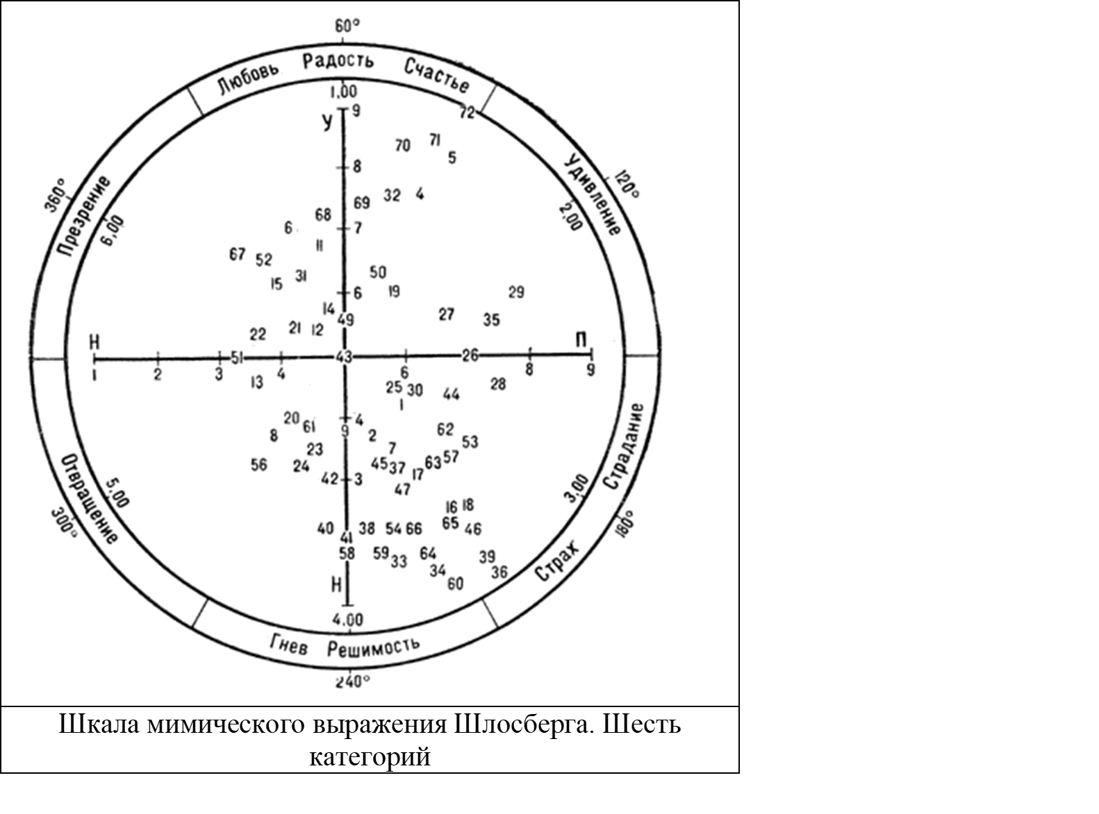
ШКАЛА МИМИЧЕСКИХ ВЫРАЖЕНИЙ ШЛОСБЕРГА
Мимические выражения описаны при помощи двух координат:
1) удовольствие — неудовольствие
2) принятие — непринятие
6 категорий мимики.
Чем больше расстояние между отдельными позициями на шкале, тем менее сходны соответствующие мимические выражения;
Внутри - номера фотографий Фруа-Витманна (72 шт).

Slide 13

В центре находится нулевая точка — нейтральное выражение.
Приближение от края к центру указывает на слабое проявление данного мимического выражения.
Дальнейшее перемещение по этой же оси в направлении края будет означать усиление противоположного выражения.

Slide 14
4.2. Невербальные аспекты речи
1. Общий уровень интенсивности. Повышенный тон обычно встречается в контексте раздражения или тревоги, пониженный тон может означать недоверие, утомление.
2. Изменение интенсивности. Повышение громкости обычно свидетельствует о нарастании тревоги или раздражении, понижение может являться признаком недовольства или разочарования.
3. Диапазон голоса. Расширение и сжатие (утомление, равнодушие) обычного интервала между тонами произносимых звуков.

Slide 15
4. Общий темп. Во многих контекстах ускоренный темп речи сигнализирует о раздражении или тревоге, а замедленный - о нерешительности.
5. Изменение тональности Повышение тона может свидетельствовать о возбуждении, тревоге, страхе, панике.

Slide 16
Вокальные разграничители:
прерывистость голоса - указывает на активную и глубокую эмоциональную вовлеченность говорящего.
- смех,
- плач,
Вокальные определители - сюда относят, прерывание речи паузой.
Это часто означает, что под влиянием внезапно осознанной контрастной мысли или инсайта говорящий меняет мнение, испытывает сомнение (или хочет как-то изменить свое высказывание).

Slide 17
4.3. Пантомимика (Кинесика)
(от греч. рantоmimоs - все воспроизводящий подражанием) - выразительные движения, представленные изменениями в жестах, осанке.
4.3.1. Выделены следующие виды жестов:
- жесты-эмблемы, имеющие языковый эквивалент и точное значение для определенной социальной группы (прощай-здравствуй, хорошо-плохо….);

Slide 18
- иллюстративные жесты-движения, сопровождающие высказывание (дирижирующие, указательные, ритмические, пиктографические, эмблематические);
- «адапторы», способствующие снятию внутреннего напряжения (самостимулирующие, направленные на другого человека, направленные на предмет, (Покачивание – постукивание));
- «регуляторы», использующиеся для координации общения; для выражения эмоций (кивание, всплёскивание руками...)

Slide 19
4.3.2. Позы.
Обозначаются несколькими частями тела человека одновременно. Как правило, принимаются бессознательно.
Традиционно выделяют открытую и закрытую позы.
Открытая поза, как считается, свидетельствует об открытости и восприимчивости человека.
Закрытые позы (скрещивания ног и/или рук), свидетельствуют о меньшей вовлеченности в беседу, оцениваются как холодные, отталкивающие, застенчивые и пассивные.

Slide 20
Самой холодной и наименее эмпатичной является поза со скрещенными ногами, при которой лодыжка одной ноги лежит на колене другой ноги;
Позы с чрезмерно открытыми позициями рук часто оцениваются как нескромные, провоцирующие, неискренние.

Slide 21
4.4. Проксемика
Это та физическая дистанция, которую человек поддерживает между собой и другими людьми.
Выделяют четыре зоны:
- примерно в полуметре вокруг тела располагается интимная зона, предназначенная для близких и членов семьи. На этом расстоянии можно прикоснуться, почувствовать запах, разглядеть дефекты кожи...

Slide 22
- беседуя с друзьями и знакомыми, человек, как правило, находится от них на удалении от полуметра до 1 м 20 см (личная зона);
- более официальные деловые и социальные взаимодействия происходят на расстоянии от 1 м 20 см до 3 м (социальная зона);
- в еще более официальных ситуациях (перед аудиторией и при переговорах с важными особами) используются дистанции свыше 3 м (публичная зона).

Slide 23
4.5. Движения глаз и визуальный контакт
Движения глаз могут свидетельствовать о состоянии и типе восприятия объекта (СГД в НЛП), искренности объекта (индивидуально).
Время, уделяемое визуальному контакту в общении, занимает от 30 % до 70 %.
Недостаток визуального контакта может сигнализировать о том, что слушателю не интересно или неприятно.
Переизбыток визуального контакта может говорить о попытке доминирования, контроля, внедрения и поглощения.

Slide 24
Отмечено:
- обычно человек собеседнику больше смотрит в глаза , когда слушает, чем когда говорит сам;
- взгляд в глаза часто используется для "передачи слова" своему собеседнику;
- дружелюбно настроенные собеседники смотрят в глаза друг другу чаще; женщины - чаще, чем мужчины.
- собеседники обычно избегают контакта глаз, когда речь заходит о неприятных вопросах.

Slide 25
4.6. Комплексы экспрессивных проявлений
Человеку, испытывающему тревогу, свойственны быстрые, беспокойные движения рук и ног и дрожь в кистях рук. Характерен менее продолжительный зрительный контакт с собеседником;
реже улыбается, держит корпус тела более напряженно.
Подавленный человек движется очень медленно, словно каждое движение дается ему с огромным трудом.

Slide 26
Замкнутый (стесняющийся) человек обычно не отводит рук далеко от своего тела и не поднимает голову.
При депрессии наблюдаются:
сниженная активность рук,
опущена голова, плечи
избегание контакта глаз

Slide 27
Разные люди обладают разной степенью экспрессивности.
Экспрессивный отклик на раздражитель одинаковой значимости может быть у разных людей различным по интенсивности.
Кроме того, у некоторых экспрессивные реакции возникают почти сразу после действия возбуждающего агента. У других могут формироваться постепенно, долгое время оставаясь скрытыми.

Slide 28
Часто опознавательными знаками служат не сигналы сами по себе, а динамика их изменений (отражает уровень нейротизма и экстраверсии ).
Эмоционально стабильные
Экспрессивные отклики
Раздражитель
Нейротики
Время
Экстраверты
Интроверты

Slide 29
III. Методические указания к лабораторной работе № 3 «Исследование уровня экстраверсии и нейротизма с использованием метода наблюдения».

Slide 30
Цели и задачи работы: Получить практические представления о наблюдении как методе психологического исследования.
Теоретические сведения:
Общая характеристика метода наблюдения в психологии, сильные и слабые стороны. Цель наблюдения, объект, предмет. Психические явления и их внешние индикаторы. Характеристика протоколов наблюдения: смешанный, выборочный (категориальный), протокол наблюдения по методу Бейлза.
Оснащение: ПК, Excel, SPSS. Худ. Фильм «Эксперимент»

Slide 31
Порядок проведения работы:
1. Выделить и сформулировать для себя по три КОНКРЕТНЫХ!!! ПОВЕДЕНЧЕСКИХ!!! признака проявления: 1) экстраверсии 2) интроверсии 3) нейротизма 4) эмоциональной стабильности.
2. Оформить в виде таблицы.
Э | 1) 2) 3)
И | 1) 2) 3)
Н | 1) 2) 3)
ЭC | 1) 2) 3)

Slide 32
3. При просмотре фильма «Эксперимент» выбрать в середине сюжета 20-минутный эпизод и отметить каждое проявление выделенных поведенческих признаков для 2-х героев : №77 и №82 в течение этих 20 минут.
Признаки (индикаторы) должны наблюдаться в виде мимики, пантомимики, физиологических проявлений, интонаций, темпа речи, субвербальных проявлений (интенсивность, тональность, паузы, смех, плач…),
либо проявляться в виде непосредственного самоотчёта объекта («я чрезвычайно расстроен», «у меня очень мало близких людей»…).

Slide 33
Не допустимо: «Испытывает тревогу»
Надо: «Быстро ходит туда-сюда..» «Навязчивые движения рук…» «Тремор кистей» «Потеет…» - (а далее в скобках или в дополнительном столбце можно пояснить, что испытывает тревогу).
Надо стараться отличать действия от просто эмоций.
Действия характеризуют экстраверсию-интроверсию. Немедленное (быстрее других) действие свойственно экстраверту, отрефлексированное действие интроверту.
«Чистые» эмоции (их отсутствие) характеризуют нейротизм – эмоц. стабильность. Нейротики отвечают на стимул неадекватно (по сравнению с другими) сильной эмоцией. При этом экстравертированные немедленно и с возбуждённо-агрессивным оттенком, а интровертированные – отсроченно и в негативно-депрессивном ключе.

Slide 34
У нейротиков - интровертов эмоциональные состояния продолжаются неадекватно долго (дольше остальных), и даже после прекращения действия раздражителя (сразу 2 галочки).
Наблюдая, стараться охватывать сразу группу, сравнивая объекты с фоном по силе и скорости поведенческих проявлений.
Обращать внимание на пространственное взаиморасположение (Проксемика). Экстраверты быстрее легче интровертов внедряются в личное пространство других. Кто-то ведёт, кто-то «вне круга».
Прямые высказывания (самохарактеристика) , связанные с признаками «Э» и «Н» отмечать.
Мимические реакции на детали не раскладывать: «Мимическая реакция страха», «Мимическая реакция гнева»

Slide 35
4. Таблицу индикаторов для этого модифицировать, создать поля для объектов и строки с итогами.
 | Э |  |  | И |  |  | Н |  |  | ЭC
 | 1 | 2 | 3 | 1 | 2 | 3 | 1 | 2 | 3 | 1 |  | 2 | 3
77 | √√ |  |  |  | √ √ | √ √ √ | √ √ |  |  | √ √ √ |  | √
Σ77 | 2 |  |  | 5 |  |  | 2 |  |  | 4
Σ Σ 77 | 2-5=-3 |  |  |  |  |  | 2-4=-2
82
Σ82
Σ Σ 82
К*77
К*82

Slide 36
К - коэффициент, учитывающий время экспозиции каждого из дух героев фильма
В среднем, для выравнивания результатов показатели №82 нужно умножить на 2.
Но это зависит от выбранного фрагмента

Slide 37
5. Используя таблицу как бланк категориального протокола, отметить палочкой (галочкой) каждое проявление индикатора у объекта.
Получение, обработка и анализ результатов:
Подсчитать количество «палочек» для каждого признака по каждому объекту
Просуммировать результаты для каждой из 4-х категорий признаков.
Выявить разности соответствующих категорий и получить оценки экстраверсии и нейротизма для каждого объекта.
Оценить соотношение времени экспозиции объектов в эпизоде и внести поправку в оценку экстраверсии и нейротизма, умножив исходные данные на соответствующий коэффициент К.

Slide 38
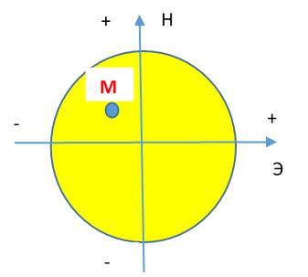
Внести полученные результаты в общую таблицу.
Проиллюстрировать полученный результат на модифицированном круге Айзенка
  Центром координатной плоскости выбрать 0.
  Установить радиус круга, исходя из соотношения 1,5 * х_{макс} , где - х_{макс} максимальная по модулю исправленная оценка результатов наблюдения, округлив до целого.

Slide 39
8. Определить, есть ли статистическая связь между показателями эктраверсии, нейротизма наблюдателя и результатами наблюдения.

